Slide 1

LĨNH VỰC PHÁT TRIỂN NGÔN NGỮ
ĐỒNG DAO: TAY ĐẸP

Slide 2

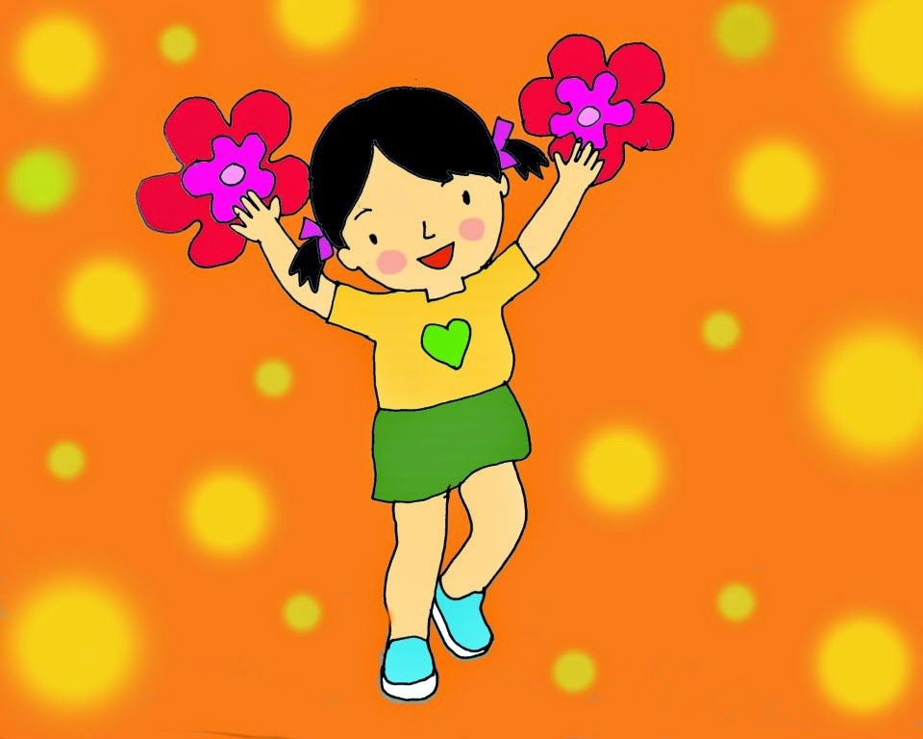

VĐTN: Khúc hát đồng dao

Slide 3
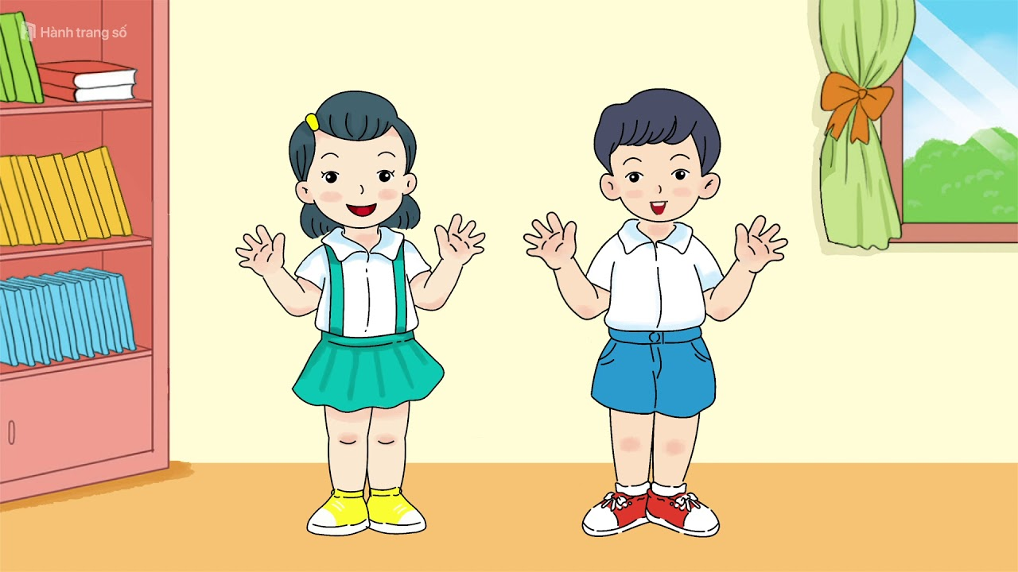
Dạy trẻ đọc đồng dao “Tay đẹp”

Slide 4
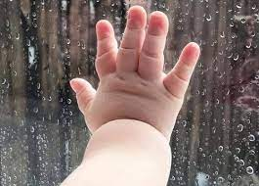

Một đẹp
đẹp
Ba đẹp
dệt vải
vãi rau

Slide 5
buông câu
chặt củi
đắp núi
đào sông
cạo lông

Slide 6
mổ lợn
bắt vượn
bắt voi
bẻ roi
đánh hổ

Slide 7
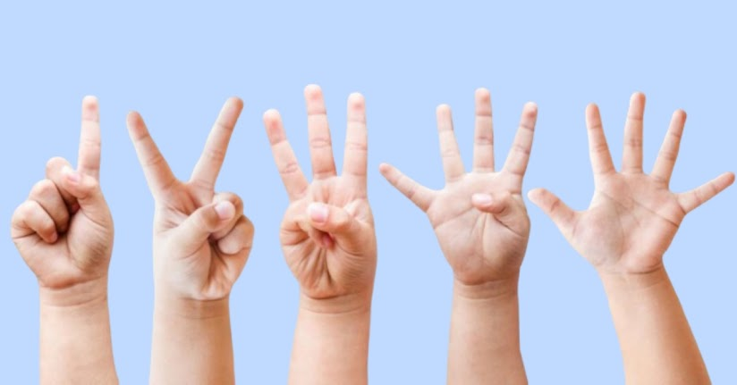
Đọc đồng dao theo hình minh họa
“Tay đẹp”

Slide 8
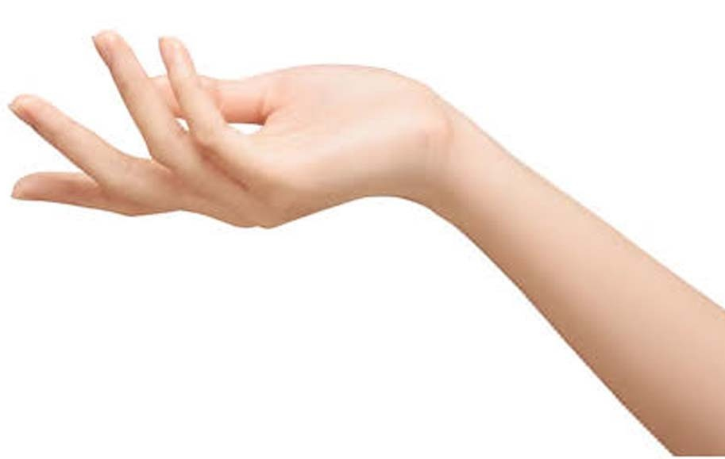

Slide 9


Slide 10
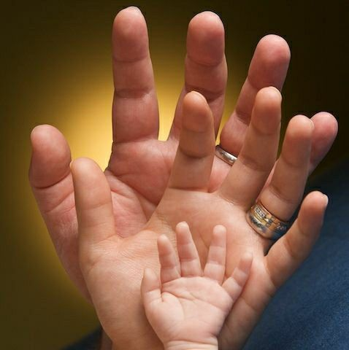

Slide 11
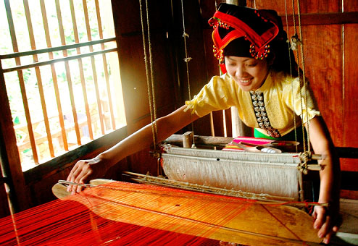

Slide 12
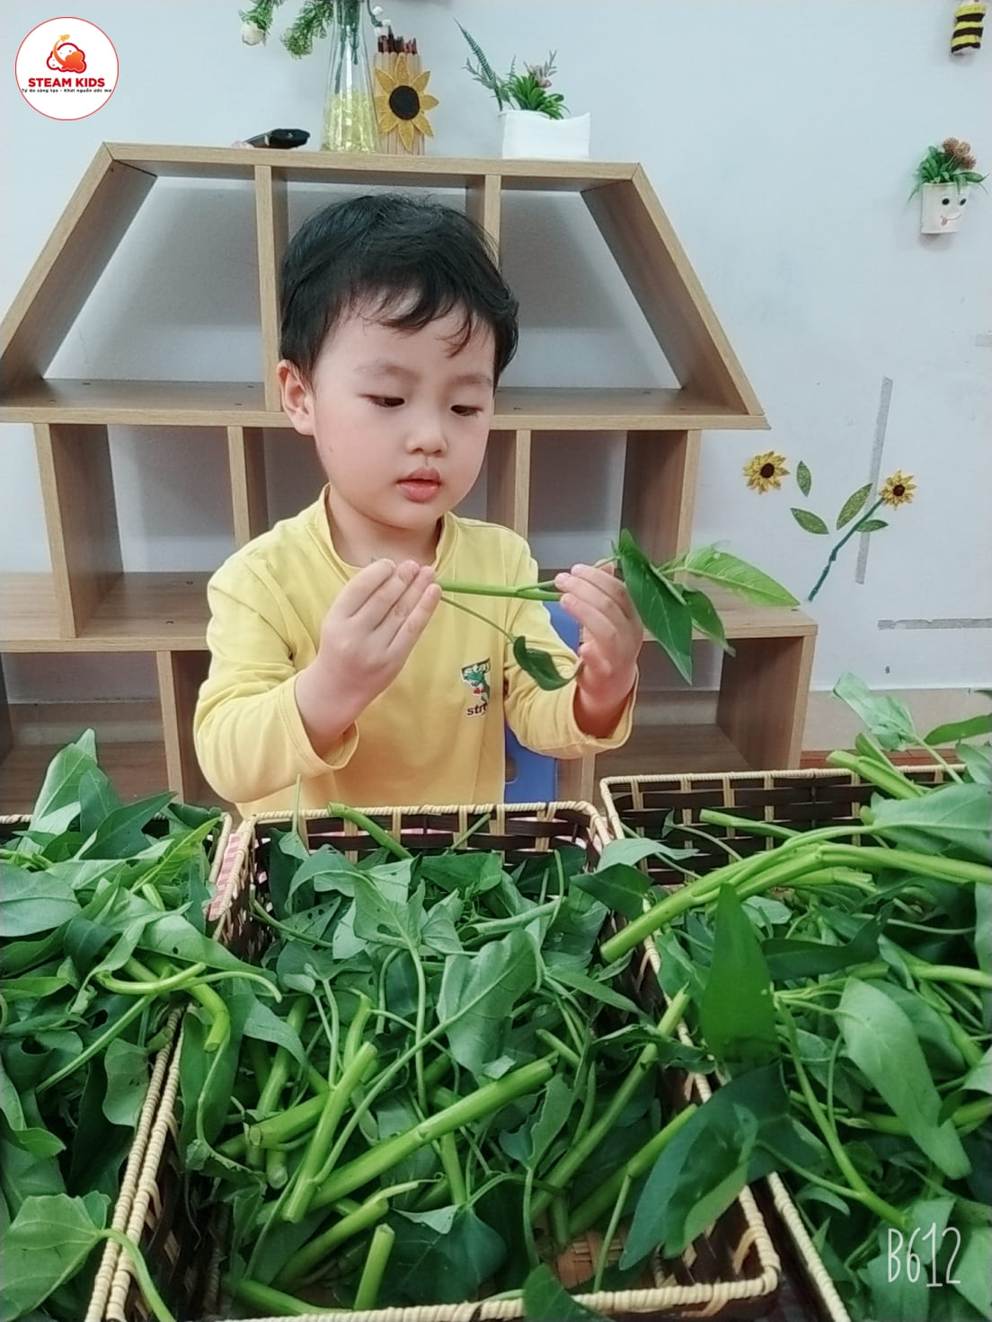

Slide 13
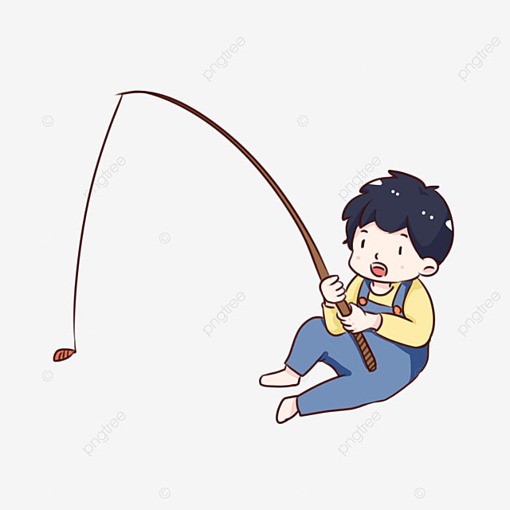

Slide 14


Slide 15
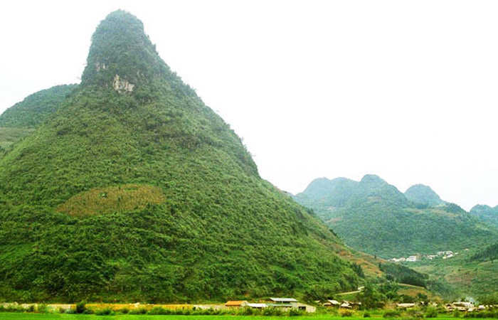
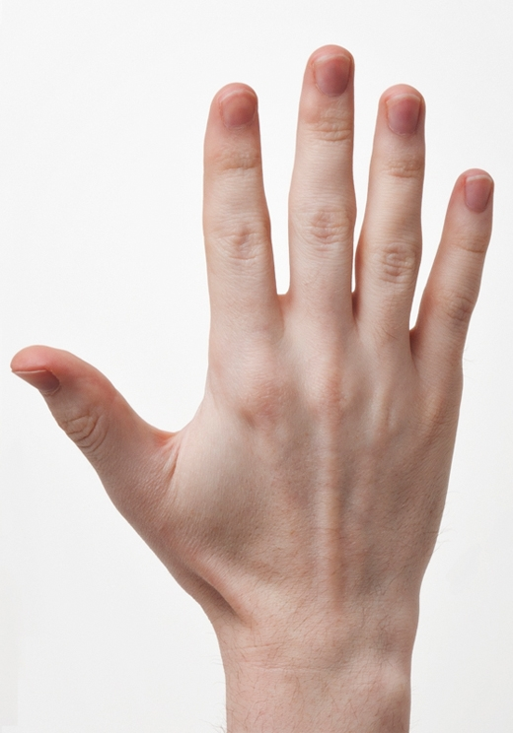

Slide 16
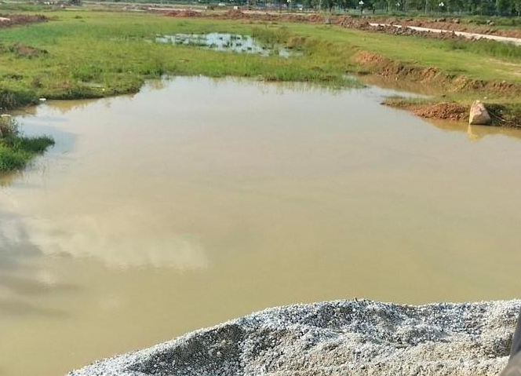
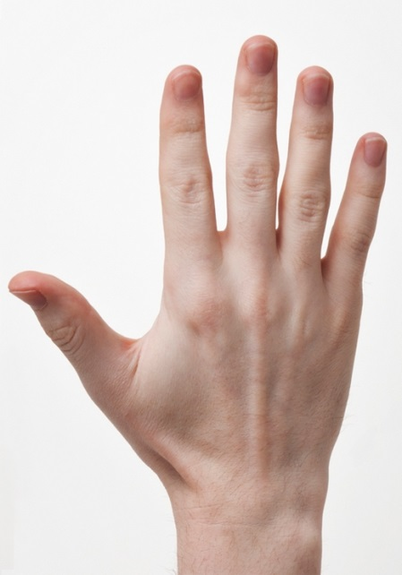

Slide 17
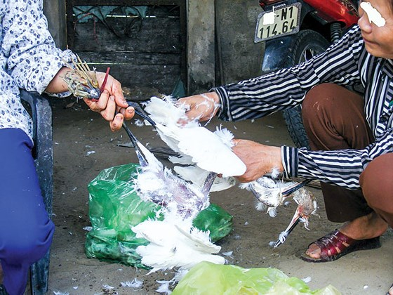

Slide 18
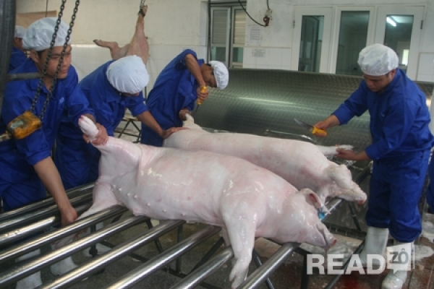

Slide 19
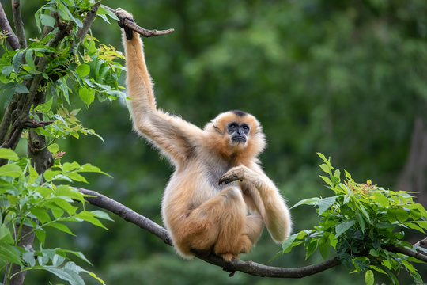


Slide 20
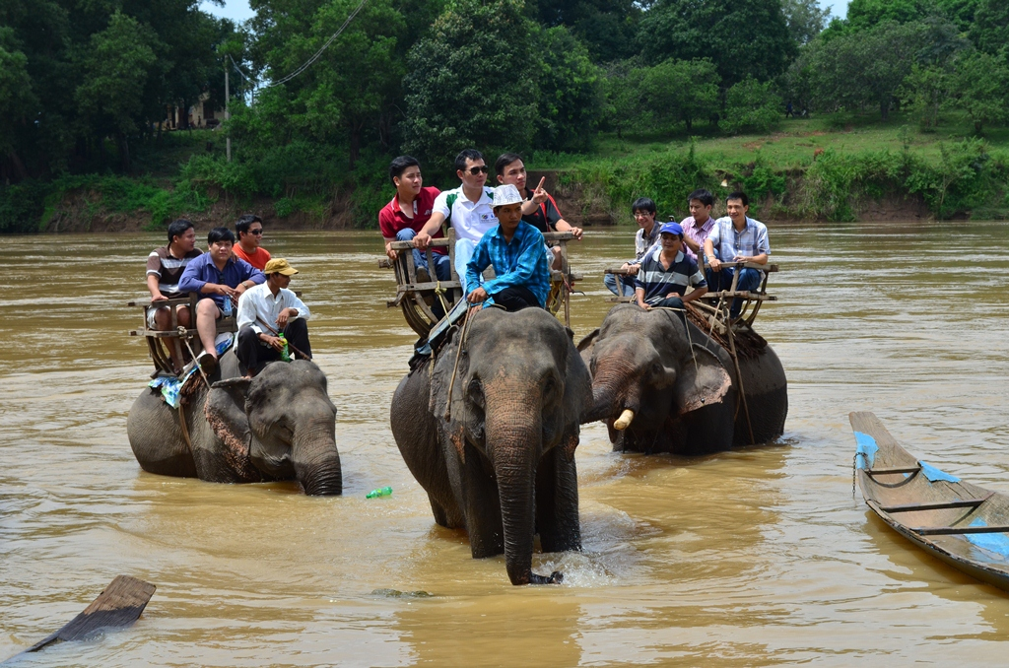


Slide 21
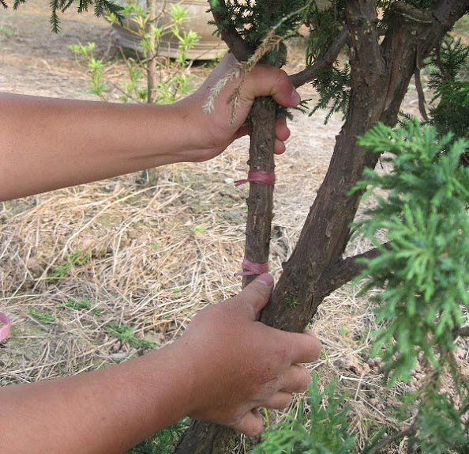

Slide 22
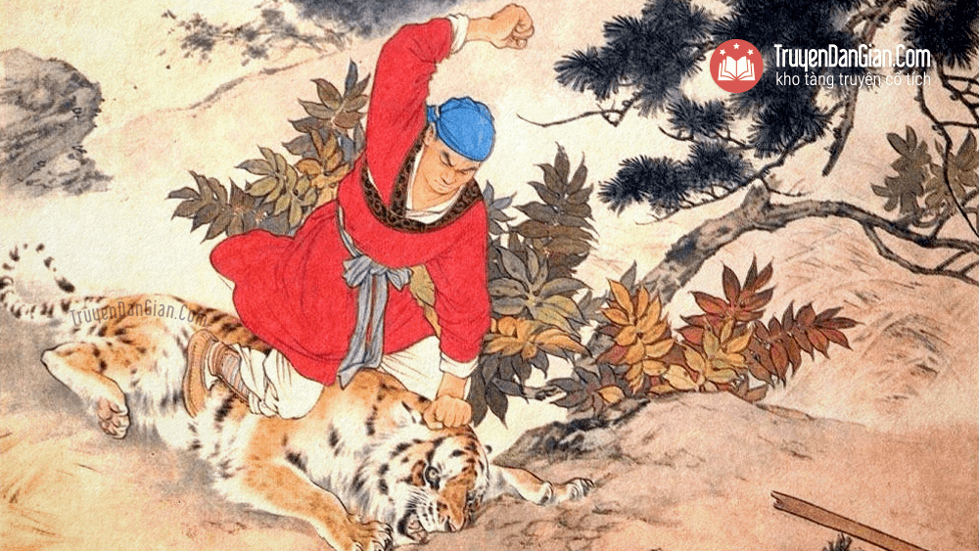

Slide 23
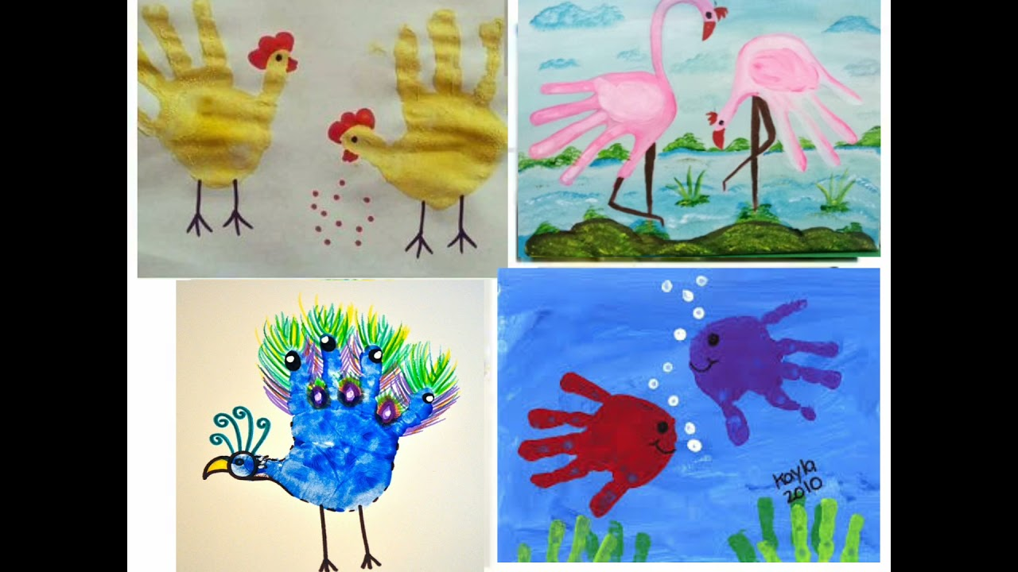
HĐ3: Hát vận động bài hát tay đẹp
Phạm Tuyên

Slide 24
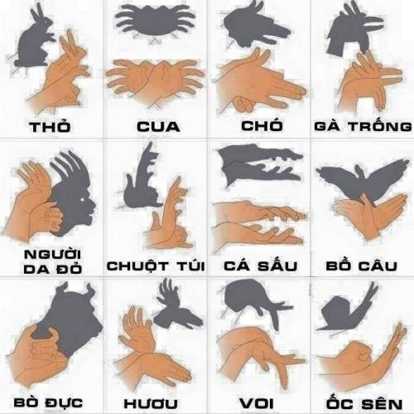
Chơi với bóng tay

